Slide 1
Python 物件導向

Slide 2
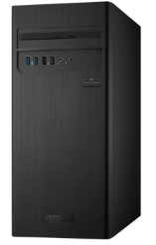


物件(object)
物件就像是按鈕、筆、汽車、電腦等，而物件可能又是由許多子物件所組成。
屬性(attribute)
屬性是用來描述物件的特質，例如:長方形的長與寬、圓形的半徑、直徑。
方法(method)
方法是用來定義物件的動作，例如:計算長寬高的算式。
類別(class)
類別是物件的分類，在相同類別的物件具有相同的屬性與方法，但屬性的值則不一定相同。
物件
物件
類別
電腦
主機板 開機 電源供應器 關機 記憶體 休眠 CPU 重新啟動
物件

Slide 3
物件導向程式設計特點:
封裝:傳統程序性程式設計(如:C、C++)是將資料與用來處理資料的函式分開定義，而物件導向程式設計是將資料與用來處理資料的函式合併在一起成為一個類別，稱為封裝。
主要的目的在保護程式碼中重要的實作細節不被外部知道，以防止外部程式碼直接或不當的存取類
別中的屬性(Attribute)及方法(Method)，而導致程式邏輯上的錯誤。
1.Python封裝(Encapsulation)一般情況下，來源端皆可存取類別中公開的屬性(Attribute)及方法(Method)。
2.私有屬性(Private Attribute)在類別(Class)中可以進行存取，而外部無法存取的屬性(Attribute)，使用方式就是在
私有屬性(Private Attribute)前加上兩個底線(__)。
3.私有方法(Private Method)在類別(Class)中可以進行存取，而外部無法存取的方法(Method)，和私有屬性(Private
Attribute)作法相同，在私有方法(Private Method)前面加上兩個底線(__)。
繼承:繼承是從既有的類別定義出新的類別，就是會有父類別及子類別的階層關係。子類別會擁有父類別公開的屬性、方法及非私有成員，且同時可以加入新的成員或是可以將父類別的方法重新定義(不會影響父類別的方法)。
繼承的概念就是將各類別會共同使用的屬性或方法放在一個獨立的類別中，其它的類別透過繼承
的方式來擁有，提高我們軟體的重複使用性及維護性。
多形:所謂多型是要讓型態有更好的適用性，像是不同型態的物件都能接收到同樣的訊息，各種型態的物件 (object) 也都能做出各自的反應，其他程式語言可能會透過繼承 (inheritance) 關係或實作介面來定義多型，導致有些人誤以為 Python 沒有多型，事實上，多型在 Python 裡頭無處不在。

Slide 4
類別與物件:
Python 中的資料都是物件，每個類別裡支援很多函數，例如:string類別裡支援函數有
s.lower(), s.upper() s.isalpha()/s.isdigit()/s.isspace()..等等， 類別的函式有分屬性及方法，
相同的類別產生物件的動作為實體化，物件內都有編號(id)、型別(type)、值(value)。
那型態主要分為以下三種：
數值型態：int, float, bool
字串型態：str, chr
容器型態：list, dict, tuple

Slide 5
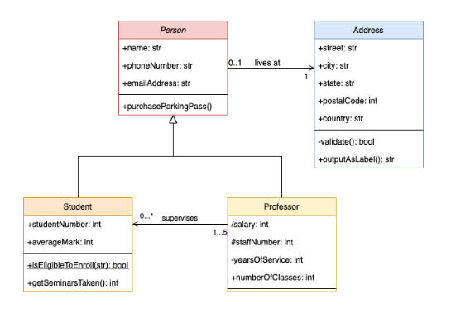
UML類別圖
父類別
屬性(前)
方法(後)
繼承父類別
子類別
屬性
屬性
方法
+為新增屬性及方法

Slide 6
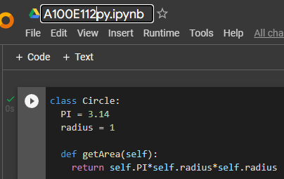
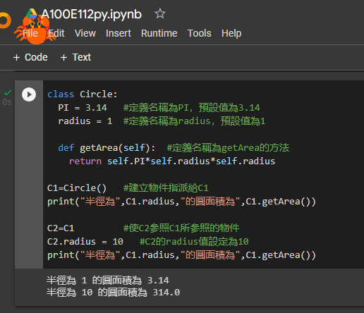
定義類別
class:定義類別
ClassName:類別名稱
statements:類別主體，可定義變數及函數
class className:
statements
建立物件
class Circle:
PI = 3.14 #定義名稱為PI，預設值為3.14
radius = 1 #定義名稱為radius，預設值為1
def getArea(self): #定義名稱為getArea的方法
return self.PI*self.radius*self.radius
C1=Circle() #建立物件指派給C1
print("半徑為",C1.radius,"的圓面積為",C1.getArea())
C2=C1 #使C2參照C1所參照的物件
C2.radius = 10 #C2的radius值設定為10
print("半徑為",C1.radius,"的圓面積為",C1.getArea())

Slide 7
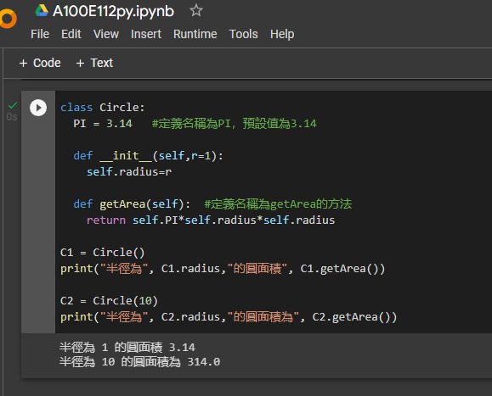
__init__()方法

Slide 8
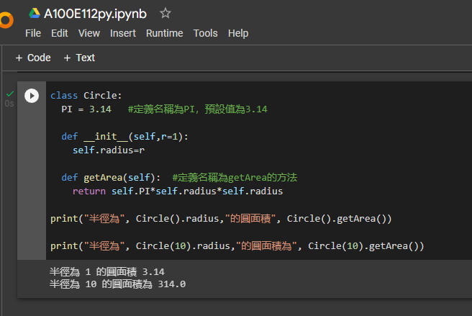
匿名物件
沒有指派物件(C1=Circle())給變數的情況下存取物件為匿名物件

Slide 9
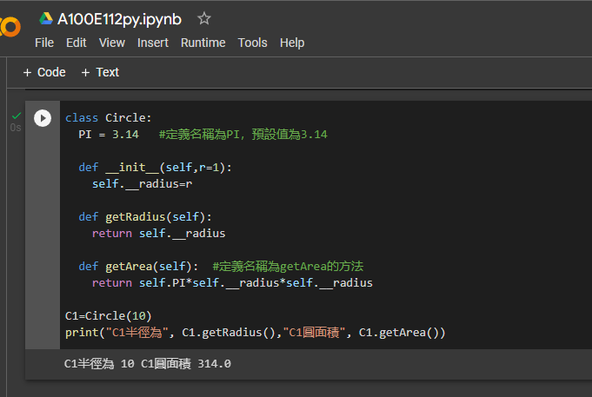
私有成員
私有屬性的定義是在名稱前面加上兩個底線和後面不能加底線，如: _ _radius

Slide 10
class Circle:
PI = 3.14
def __init__(self,r=1):
self.__radius=r #_ _radius是私有屬性，無法直接存取
def getRadius(self): #私有屬性需要用公開的方法(getRadius)去存取
return self.__radius
def getArea(self):
return self.PI*self.__radius*self.__radius
C1=Circle(10)
print("C1半徑為", C1.getRadius(),"C1圓面積", C1.getArea())

Slide 11
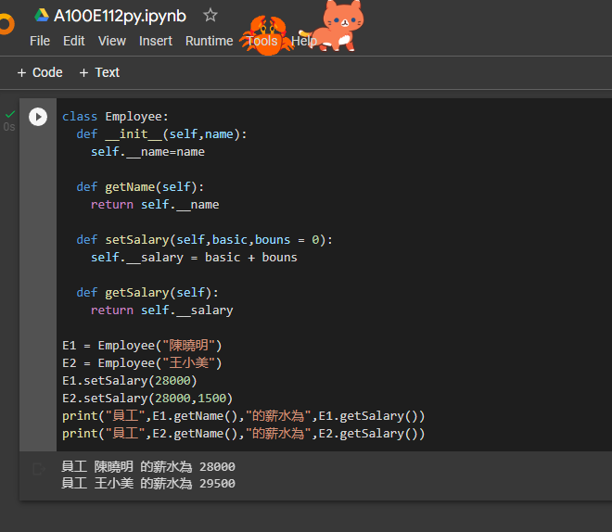
習題

Slide 12
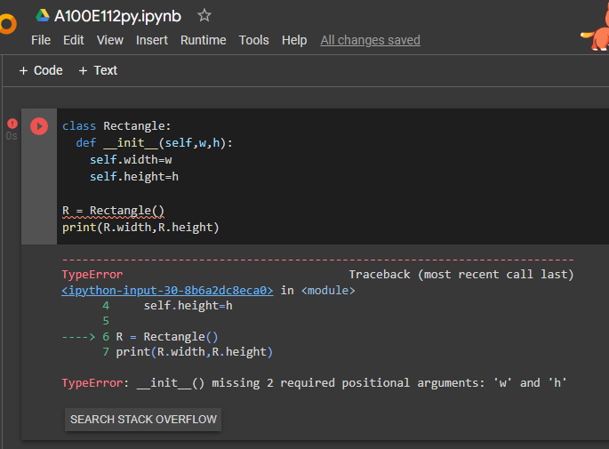
錯誤
因為在建立物件中R = Rectangle()沒有給予width,height相應的數值，而導致錯誤

Slide 13
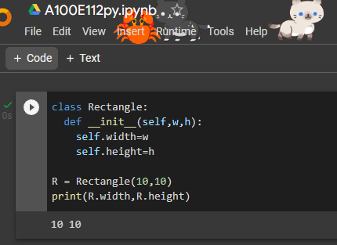
正確

Slide 14
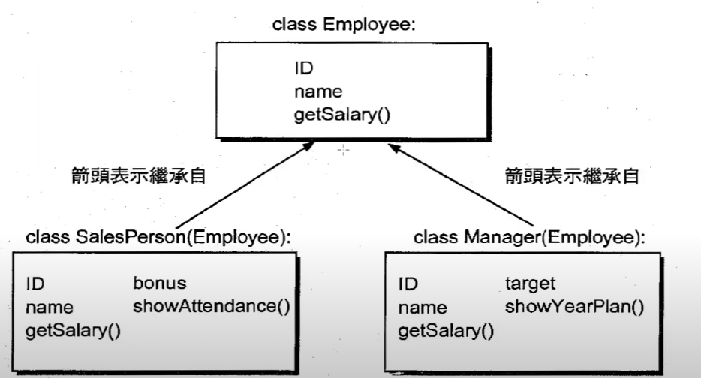
繼承
父類別
子類別
子類別
子類別繼承父類別寫法就是寫在子類別名稱的後面 class SalesPerson(Employee)
多重繼承的寫法一樣在子類別名稱的後面繼續加上父類別 class SalesPerson(Employee1, Employee2)
python、C++支援多重繼承，但Java不支援多重繼承
紅色框內是因為繼承父類別而自動擁有的屬性及方法(可覆寫)
藍色框內是子類別自己新增的屬性及方法

Slide 15
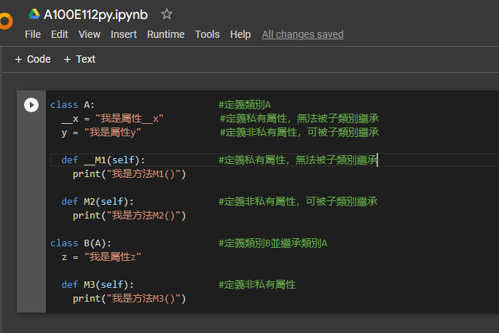
定義子類別

Slide 16
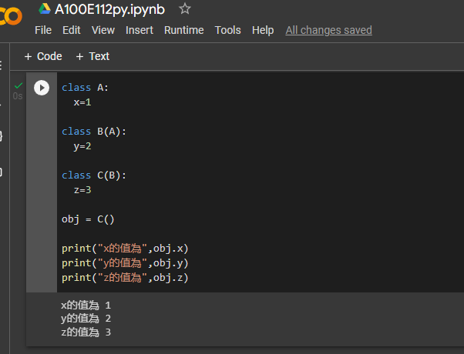
鏈狀繼承
像是連續繼承
A
B
C

Slide 17
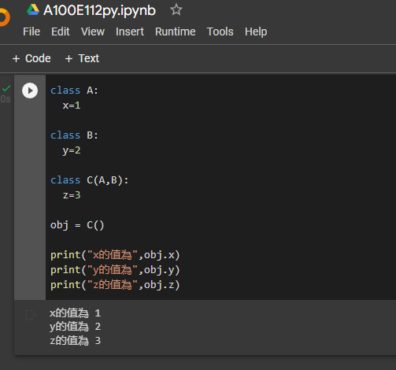
多重繼承
A
B
C

Slide 18
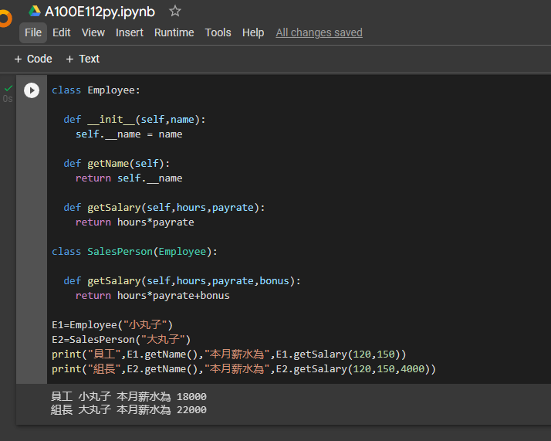
覆蓋繼承自父類別的方法
覆蓋的方法就是在子類別底下定義一個
跟父類別完全一模一樣的名子(getSalary)
並且在後面加入自己想要的屬性(bouns)
以及變更計算方法(hours*payrate+bonus)

Slide 19
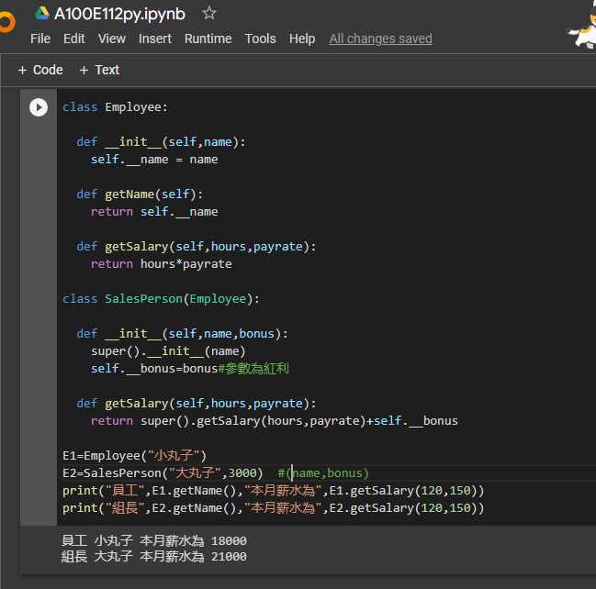
呼叫父類別內被覆蓋的方法
super().呼叫父類別的建構值
super().呼叫父類別的建構值
該區塊執行時會包含bouns執行進去

Slide 20
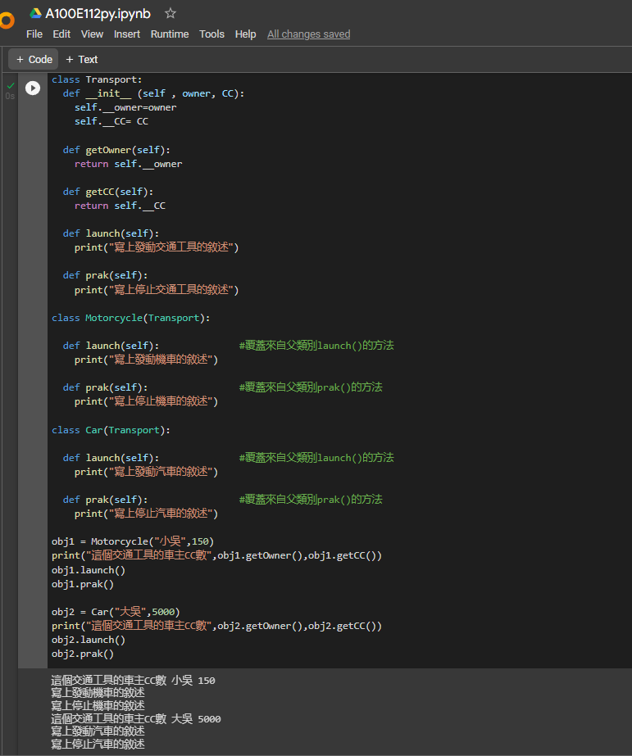
多型
在不同物件(obj)中使用同樣方法(getOwer、getCC、launch、prak)時
不會搞混，這就是多型

Slide 21
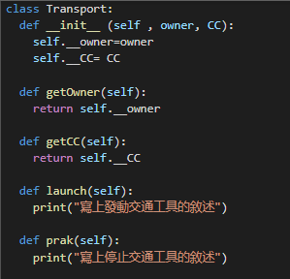
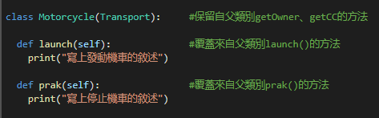
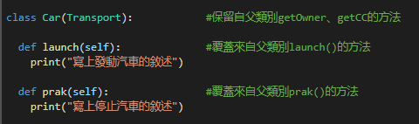
父類別
繼承自父類別
繼承自父類別
子類別
子類別

